Slide 1
令和７年度文部科学省委託事業 いじめ対策・不登校支援等推進事業
いじめ・不登校等の未然防止等に向けた魅力ある学校づくりに関する調査研究
福祉に関する教職員向けの研修
第３科目
スクールソーシャルワークの基礎
講師 氏名
講師 所属・役職
■研修テキスト執筆・講義用資料作成■
第１節（２）、第２・３節 奥村賢一（福岡県立大学人間社会学部 准教授）
第１節（１） 山野則子（大阪公立大学現代システム科学研究科 / 現代システム科学域教育福祉学類 教授）
福祉に関する教職員向け研修
一般社団法人 日本ソーシャルワーク教育学校連盟

Slide 2
１．価値・倫理の実際
(1)子どもの権利条約
①人権
こども基本法
第一条 この法律は、日本国憲法及び児童の権利に関する条約の精神にのっとり、次代の社会を担う全てのこどもが、生涯にわたる人格形成の基礎を築き、自立した個人としてひとしく健やかに成長することができ、心身の状況、置かれている環境等にかかわらず、その権利の擁護が図られ、将来にわたって幸福な生活を送ることができる社会の実現を目指して、社会全体としてこども施策に取り組むことができるよう、こども施策に関し、基本理念を定め、国の責務等を明らかにし、及びこども施策の基本となる事項を定めるとともに、こども政策推進会議を設置すること等により、こども施策を総合的に推進することを目的とする。
福祉に関する教職員向け研修
一般社団法人 日本ソーシャルワーク教育学校連盟

Slide 3




１．価値・倫理の実際
①人権
 | 差別の禁止 すべての子どもは、子ども自身や親の人種や国籍、性、意見、障がい、経済状況などどんな理由でも差別されず、条約の定めるすべての権利が保障されます。
 | 子どもの最善の利益 子どもに関するこどが決められ、行われる時は、「その子どもにとって最も良いことは何か」を第一に考えます。
 | 生命、生存及び発達に対する権利 すべての子どもの命が守られ、もって生まれた能力を十分に伸ばして成長できるよう、医療、教育、生活への支援などを受けることが保障されます。
 | 子どもの意見の尊重 子どもは自分に関係のある事柄について自由に意見を表すことができ、おとなはその意見を子どもの発達に応じて十分に考慮します。
福祉に関する教職員向け研修
一般社団法人 日本ソーシャルワーク教育学校連盟

Slide 4

１．価値・倫理の実際
②多様性尊重
福祉に関する教職員向け研修
一般社団法人 日本ソーシャルワーク教育学校連盟

Slide 5
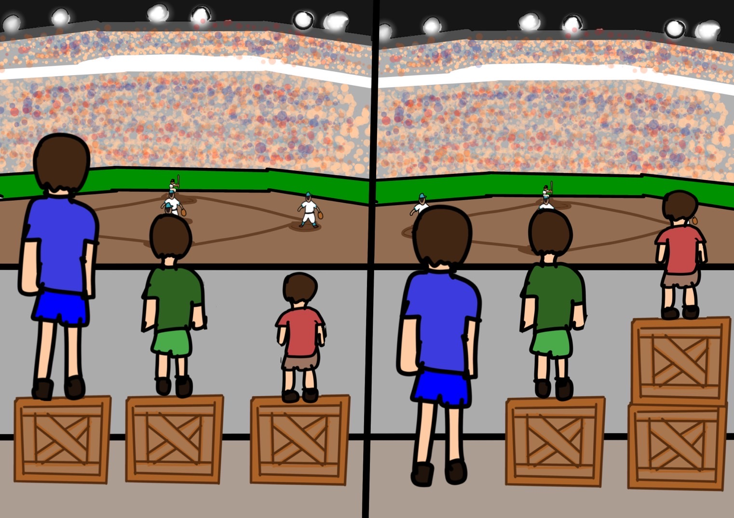

１．価値・倫理の実際
③公平と平等
正義
＝
公正
＝
公平
平 等
公 平
福祉に関する教職員向け研修
一般社団法人 日本ソーシャルワーク教育学校連盟

Slide 6
１．価値・倫理の実際
（２）スクールソーシャルワーカー固有の価値・倫理
教育保障
権利
機会
教育基本法
（教育の機会均等）
第四条 すべて国民は、ひとしく、その能力に応じた教育を受ける機会を与えられなければならず、人種、信条、性別、社会的身分、経済的地位又は門地によって、教育上差別されない。
義務教育の段階における普通教育に相当する教育の機会の確保等に関する法律
第三条 教育機会の確保等に関する施策は、次に掲げる事項を基本理念として行われなければならない。
一 全ての児童生徒が豊かな学校生活を送り、安心して教育を受けられるよう、学校における環境の確保が図られるようにすること。
二 不登校児童生徒が行う多様な学習活動の実情を踏まえ、個々の不登校児童生徒の状況に応じた必要な支援が行われるようにすること。
三 不登校児童生徒が安心して教育を十分に受けられるよう、学校における環境の整備が図られるようにすること。

Slide 7
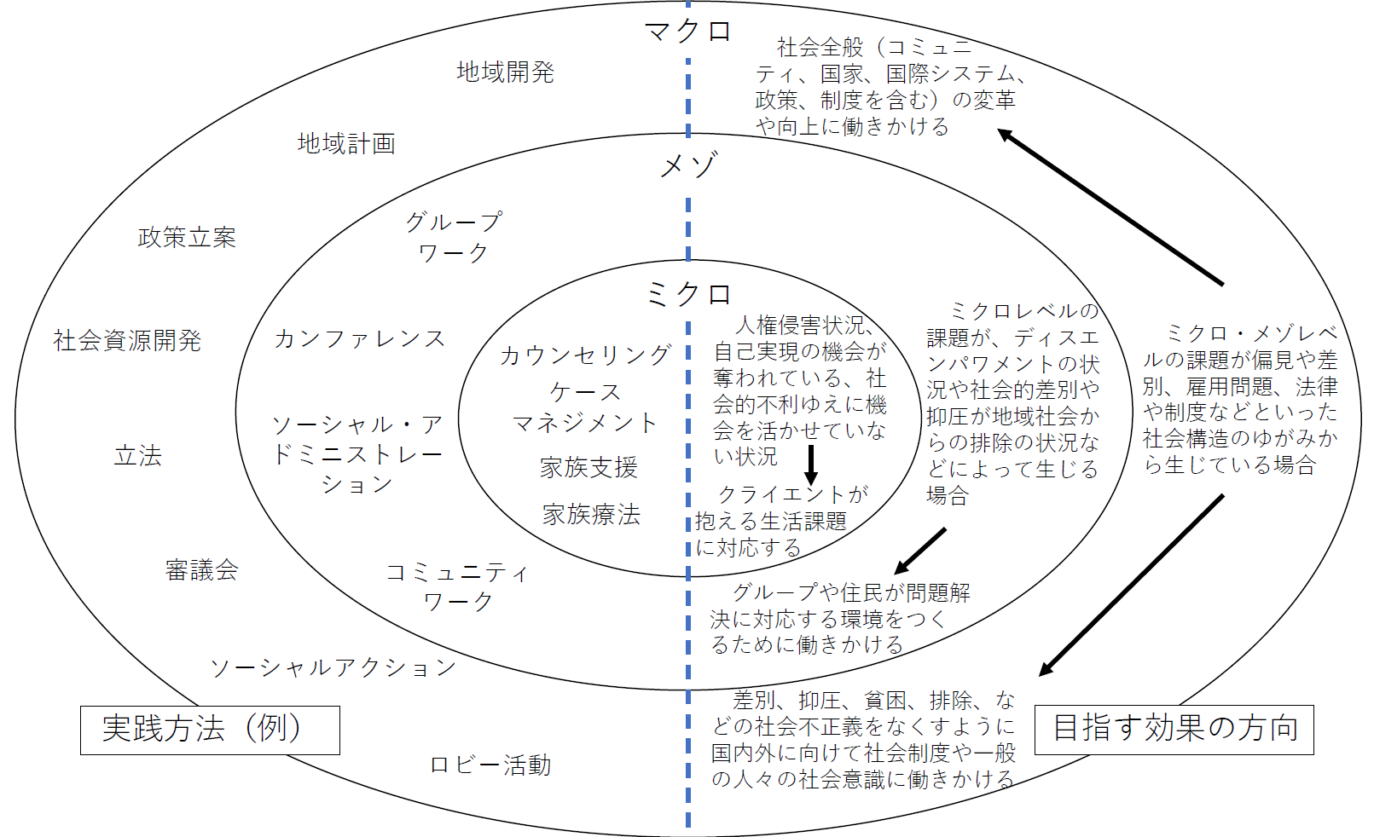
２．ミクロ・メゾ・マクロにおける展開を知る
コミュニティワーク
※日本社会福祉士養成校協会（現・日本ソーシャルワーク教育学校連盟）演習教育委員会「相談援助演習のための教育ガイドライン」（2015）を参考に筆者作成
福祉に関する教職員向け研修
一般社団法人 日本ソーシャルワーク教育学校連盟

Slide 8
２．ミクロ・メゾ・マクロにおける展開を知る
（１）ミクロレベルでのソーシャルワーク実践
マクロレベル
（地域・自治体・社会）
ネットワーキング
組織間協働 他
メゾレベル
（校内組織体制）
チームアプローチ
専門職協働 他
ミクロレベル
（児童生徒 他）
ケースワーク 他
門田（2010）『学校ソーシャルワーク実践―国際動向とわが国での展開』を基に一部改変
福祉に関する教職員向け研修
一般社団法人 日本ソーシャルワーク教育学校連盟

Slide 9

２．ミクロ・メゾ・マクロにおける展開を知る
（１）ミクロレベルでのソーシャルワーク実践
面 談
（カウンセリング）
訪 問
（アウトリーチ）
権利擁護・代弁
（アドボカシー）
集団面談
（グループ・カウンセリング）
社会生活技能訓練
（ソーシャルスキルトレーニング）
自助グループ
（ピアカウンセリング）
保護者支援
（ペアレンティングスキル）
指導助言
（コンサルテーション）
保護者
児童生徒
教職員
福祉に関する教職員向け研修
一般社団法人 日本ソーシャルワーク教育学校連盟

Slide 10
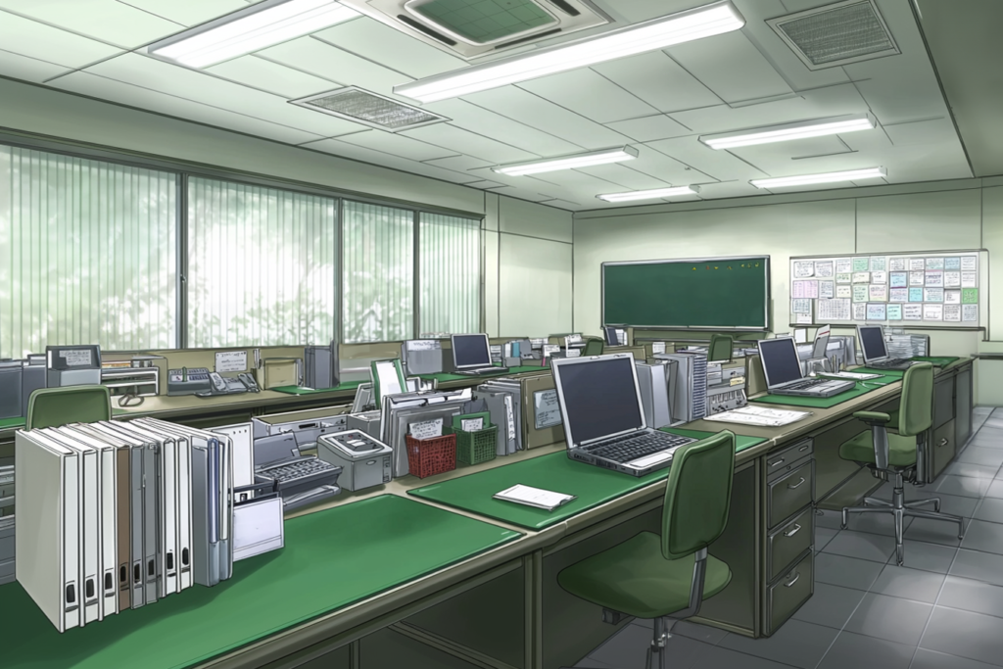
２．ミクロ・メゾ・マクロにおける展開を知る
（２）メゾレベルでのソーシャルワーク実践
ケース会議
学校行事
委員会・部会
校内研修
個別対応
居場所活動
チーム学校（多職種協働）
福祉に関する教職員向け研修
一般社団法人 日本ソーシャルワーク教育学校連盟

Slide 11

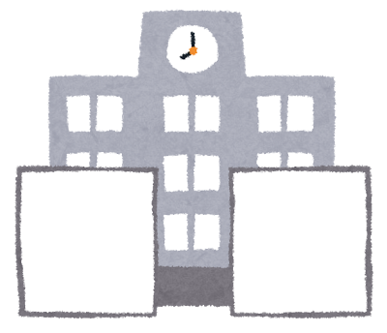

２．ミクロ・メゾ・マクロにおける展開を知る
（３）マクロレベルでのソーシャルワーク実践
児童相談所
児童福祉司
児童心理司
児童指導員
福祉
＜施設・事業所＞
児童指導員
里親
保育所
所長
保育士
サポートネットワークの
構築
病 院
医療ソーシャルワーカー
医師、看護師
作業療法士
福祉事務所
＜児童・障害・生保＞
家庭児童相談員
ケースワーカー
保健所
精神保健福祉相談員
保健師 他
警 察
＜少年課・交番他＞
少年育成指導官
警察官
地 域
民生委員、児童委員
公民館長
福祉に関する教職員向け研修
一般社団法人 日本ソーシャルワーク教育学校連盟

Slide 12

２．ミクロ・メゾ・マクロにおける展開を知る
（３）マクロレベルでのソーシャルワーク実践
Social
変革・開発・結束
福祉に関する教職員向け研修
一般社団法人 日本ソーシャルワーク教育学校連盟

Slide 13
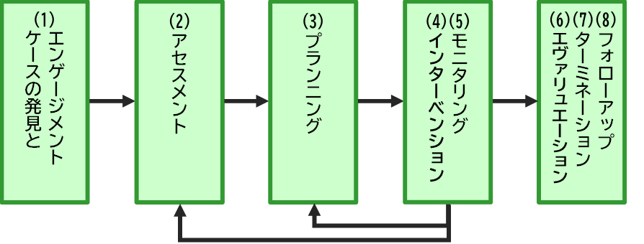
３．スクリーニング、アセスメント、プランニング、支援につなぐ方法
〇ソーシャルワークの過程は、課題に直面している、あるいは、そのリスクがある個人、家族、集団、組織、地域に気づいたり、出会ったりしたときから始まり、 概ね下図のように展開していく。
➡ より詳細な説明： 研修テキストP.18参照
福祉に関する教職員向け研修
一般社団法人 日本ソーシャルワーク教育学校連盟

Slide 14

３．スクリーニング、アセスメント、プランニング、支援につなぐ方法
（１）スクリーニング
要支援児童生徒
未然
防止
早期
発見
継続
支援
福祉に関する教職員向け研修
一般社団法人 日本ソーシャルワーク教育学校連盟

Slide 15

３．スクリーニング、アセスメント、プランニング、支援につなぐ方法
（１）スクリーニング
Screening
＊気になる以前に児童生徒の状況把握。
＊レベルに応じた組織的支援。
福祉に関する教職員向け研修
一般社団法人 日本ソーシャルワーク教育学校連盟

Slide 16
３．スクリーニング、アセスメント、プランニング、支援につなぐ方法
（２）アセスメント
情報の整理・分析・評価
交互作用理論（BPSモデル、エコロジカル（生態学的）パースペクティブ、システム理論）を根拠に、人と環境の交互作用から、今、ここで、何が起きているかを見立て、説明する。
福祉に関する教職員向け研修
一般社団法人 日本ソーシャルワーク教育学校連盟

Slide 17
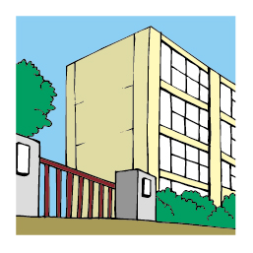

３．スクリーニング、アセスメント、プランニング、支援につなぐ方法
（２）アセスメント
学 校
家 庭
地 域
生活課題
福祉に関する教職員向け研修
一般社団法人 日本ソーシャルワーク教育学校連盟

Slide 18

３．スクリーニング、アセスメント、プランニング、支援につなぐ方法
（２）アセスメント
人と環境の相互（交互）作用
相互
交互
関係性の着目
福祉に関する教職員向け研修
一般社団法人 日本ソーシャルワーク教育学校連盟

Slide 19
３．スクリーニング、アセスメント、プランニング、支援につなぐ方法
（３）プランニング
目 標
課 題
課 題
課 題
行動（方法）
行動（方法）
行動（方法）
福祉に関する教職員向け研修
一般社団法人 日本ソーシャルワーク教育学校連盟

Slide 20

３．スクリーニング、アセスメント、プランニング、支援につなぐ方法
（３）プランニング
目標＝GOAL
特定
検証
現実
時間
福祉に関する教職員向け研修
一般社団法人 日本ソーシャルワーク教育学校連盟

Slide 21

おわり
研修お疲れ様でした♪

